Slide 1
SPOL SAMOSTALNIKA

Slide 2
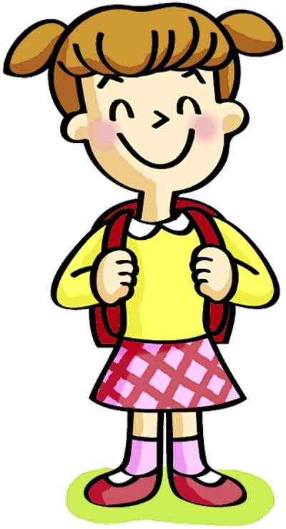
BITJA: OSEBE, ŽIVALI, RASTLINE
STVARI
POJMI

Slide 3
Ko določamo spol samostalnika, si pomagamo z besedicami TISTI, TISTA in TISTO.

Slide 4
DZ, str. 79

Slide 5
REŠITEV
Moški spol | Ženski spol | Srednji spol
kralj, Keops, faraon, podložnik, grob, blok, stroj | zgradba, gora, piramida, cerkev, roka | breme

Slide 6
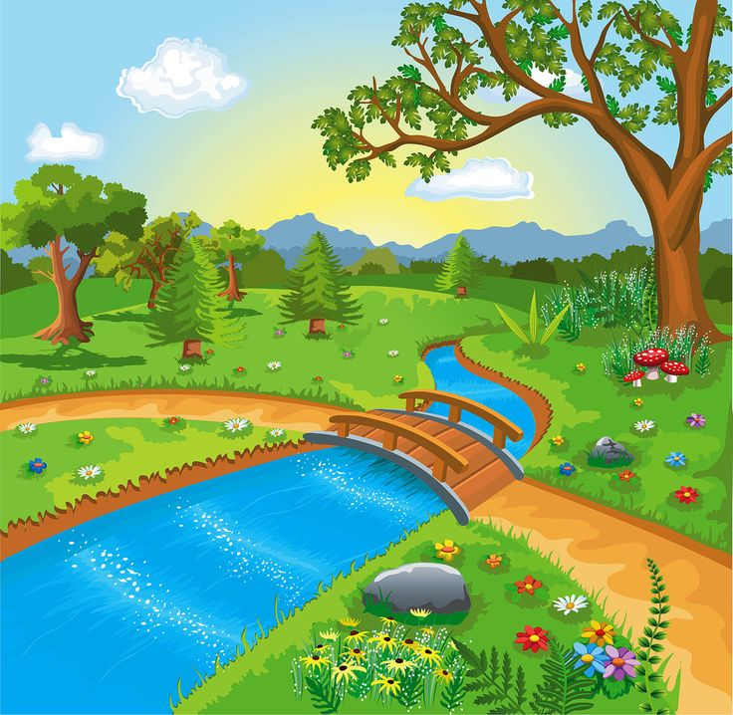
1.
Oglej si sliko in na njej poišči vsaj 10 samostalnikov. Zapiši jih v zvezek in jim določi spol.
Potrudi se in poišči samostalnike, ki spadajo med bitja, stvari in pojme.

Slide 7
2. Samostalnike razvrsti po pomenu:
vreme, dimnik, človek, hrup, glavnik, kača, bukev, knjiga, skrb, jablana, čas, zdravnica, košara, svetloba, mizar, stol.
BITJE | STVAR | POJEM

Slide 8
3. Samostalnike razvrsti po spolu:
deblo, vlak, strmina, brezno, gozd, cesta, jagoda, muha, kruh, kost, mleko, mesto, čoln, pisalo, vas, kolo
MOŠKI SPOL | ŽENSKI SPOL | SREDNJI SPOL

Slide 9
4. V povedih podčrtaj samostalnike. Izpiši jih ter jim določi spol.
Sosedova otroka sta iz kleti prinesla sanke. Očistila sta jih in jih odvlekla na bližnji hrib. Sedla sta nanje in se spustila po pobočju. Sani so z vso hitrostjo drvele po snegu. Deček in deklica sta nenadoma padla. Pleteni kapi in rokavice so se jima snele z rok. Njun smeh je veselo zadonel po okolici in nadaljevala sta vožnjo.

